Slide 1
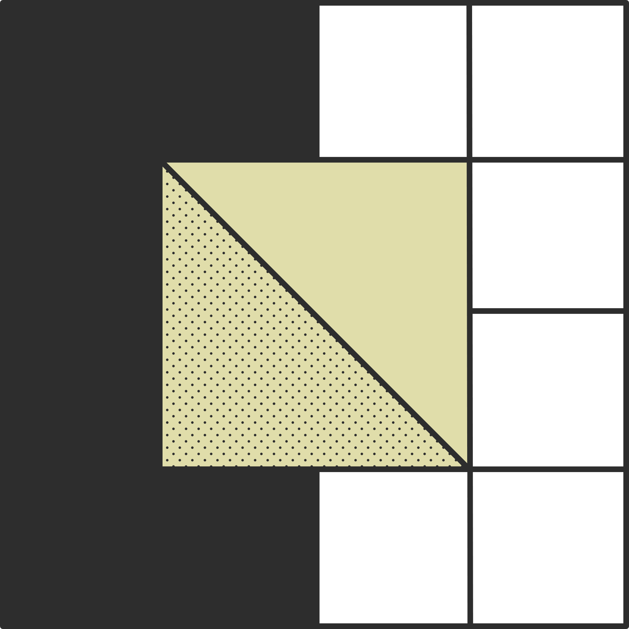
가상현실
5팀
김종권
송재현

Slide 2
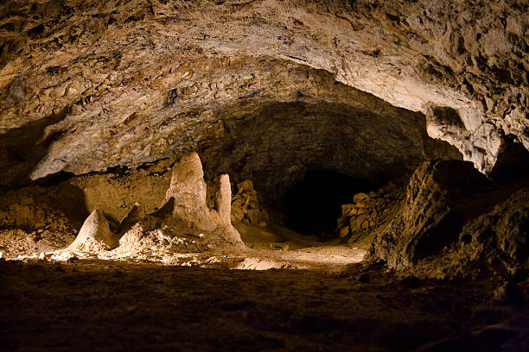
프로젝트 주제, 기획 배경
VR을 통한 동굴 탐험
일상생활에서 경험하기 힘듦
낮은 접근성
- 해외 탐사 필요
높은 위험성
- 안전사고 위험
- 질병

Slide 3
프로젝트 목표
-몰입감과 현장감을 극대화하여 체험자에게 실감 나는 동굴 탐험 경험을 제공하는 것.
시각
동굴의 깊이, 높이, 공간의 넓이를 사실적으로 표현하여 입체감을 높임
자연광이 들어오는 부분, 손전등이나 횃불 등의 인공 조명 효과를 통해 실제 동굴의 분위기를 연출함

Slide 4
청각
소리의 방향과 거리를 계산하여, 사용자가 소리를 통해 공간을 인지할 수 있게 함
바람 소리, 물 흐르는 소리, 동굴 내부의 고요함 등을 통해 동굴의 분위기를 더함
바위를 만지거나 물 웅덩이를 밟았을 때 나는 소리 등 사용자의 행동에 따른 소리 반응

Slide 5

구현 방법

